Slide 1


DFA机械风速表
汇报人：Kuangan001

Slide 2
PPT模板 http://www.1ppt.com/moban/
目
01
DFA机械风速表产品介绍
02
DFA机械风速表产品参数
录
03
DFA机械风速表产品特点
contents
04
DFA机械风速表产品用途

Slide 3
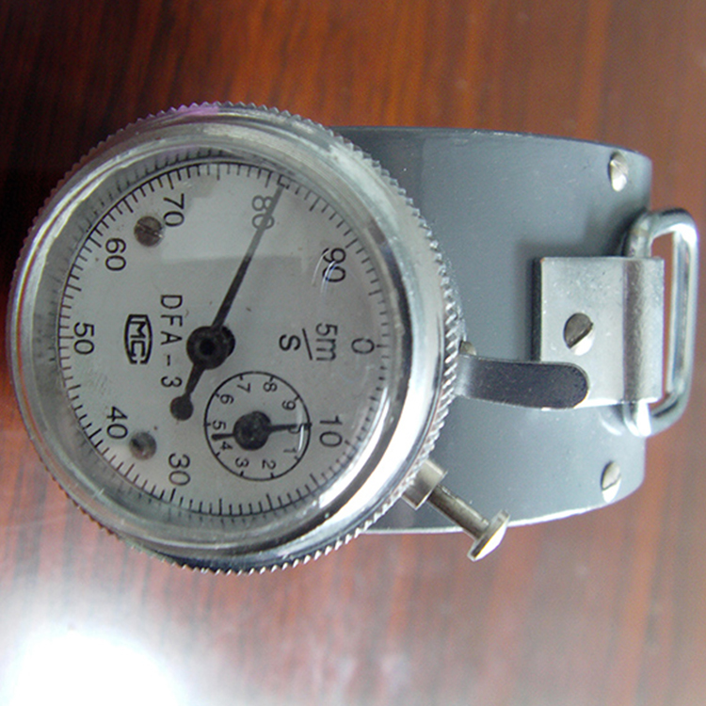
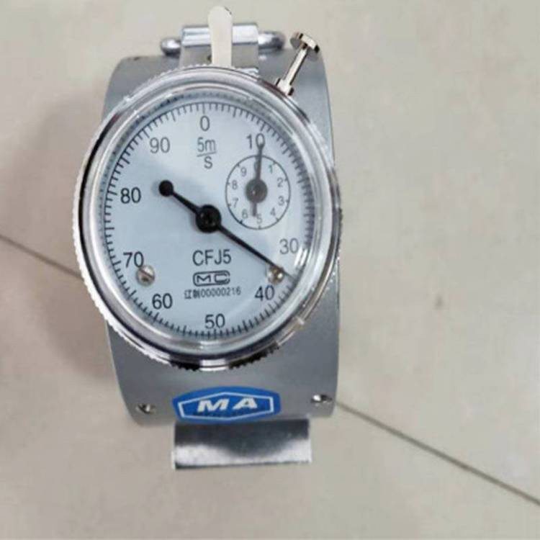
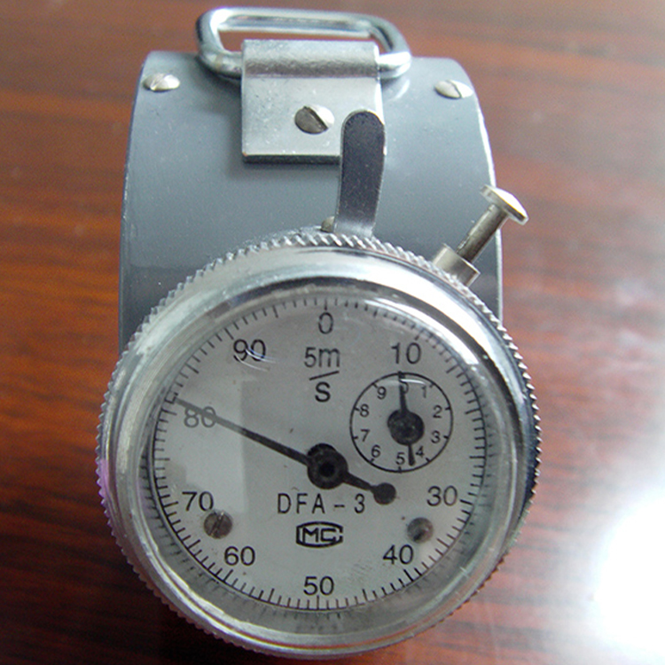
DFA机械风速表
关/键/词
DFA机械风速表

Slide 4
DFA机械风速表产品介绍
DFA机械风速表可广泛用于测定各种工作环境中的平均风速。DFA机械风速表用于煤矿井下平均风速的测量，肆零零捌捌陆零伍叁柒，也适用于建筑、气象、海洋、交通、纺织、化工、人防工程、粮食加工、空气动力学研究等其它场合的风速测量。

Slide 5
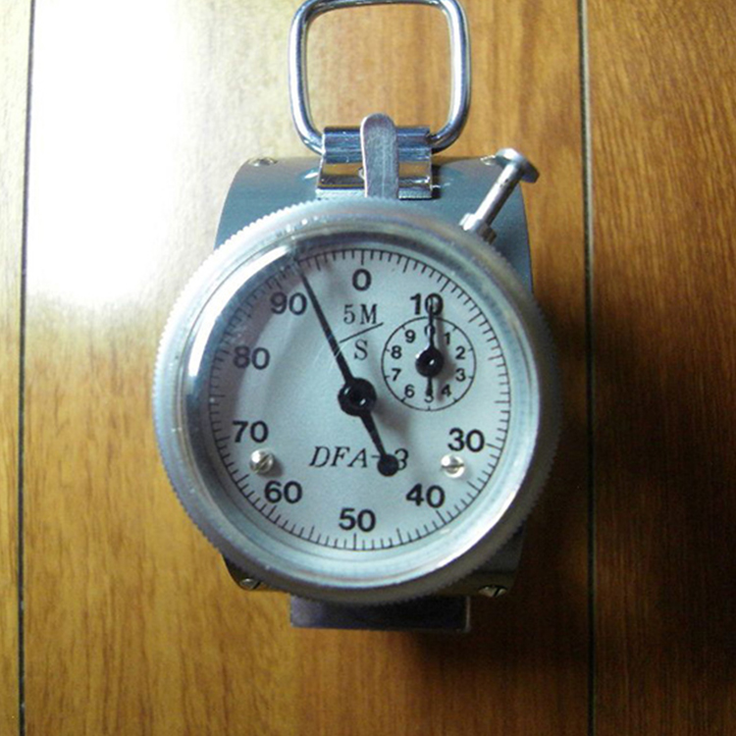
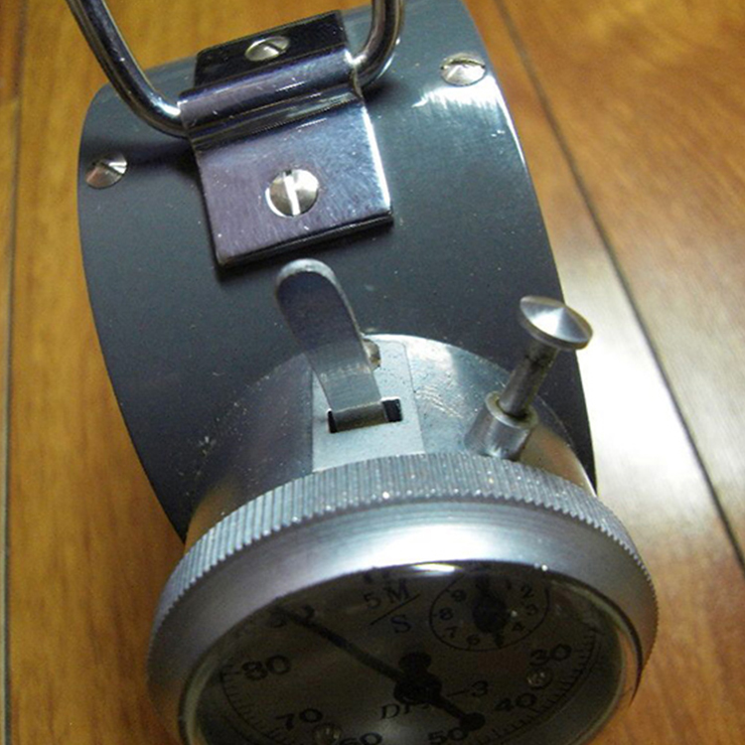
DFA机械风速表

Slide 6
DFA机械风速表产品参数
10．数据传输速率：9600b/s
11．外形尺寸：120×60×22 mm
12．重量：180g
1．防爆型式：矿用本安型
2．防爆标志：Exib I
5．分辨率： 0.01m/s；0.1℃
6. 启动风速: ≤0.2m/s
02
04
01
03
05
3. 测量范围：0.3～30m/s
4．测量误差：基本误差绝对值
7．显示方式：液晶简体中文汉字显示
8．电池： 800mAh
9．充电时间：≤4小时

Slide 7

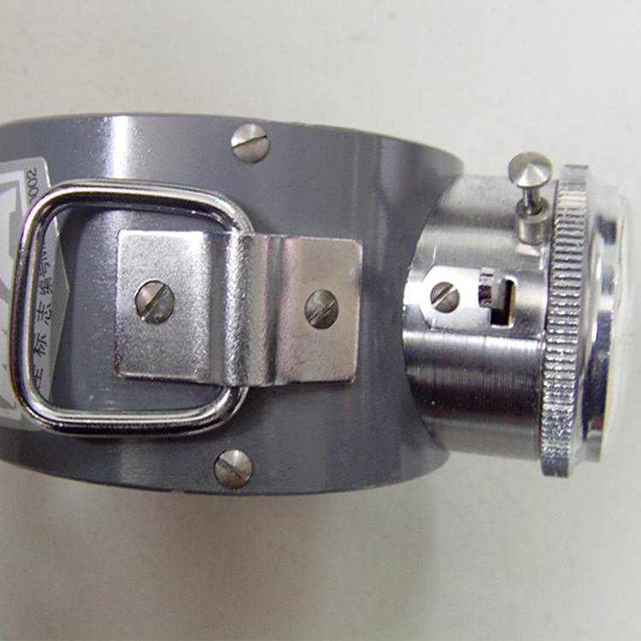
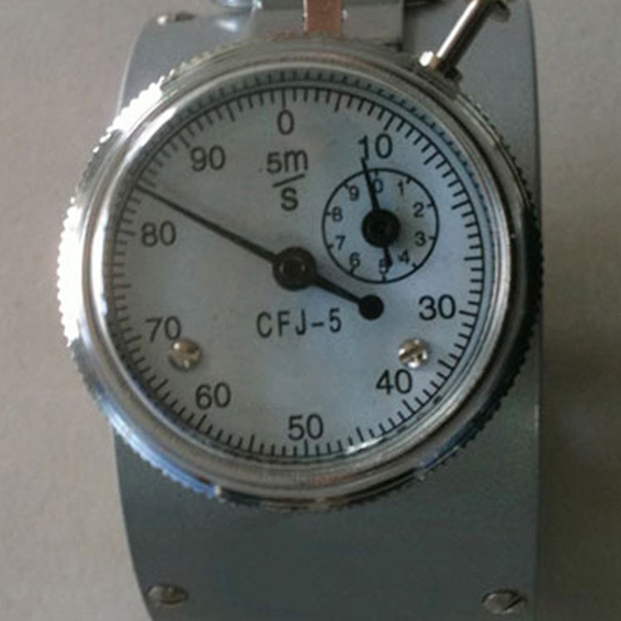
DFA机械风速表

Slide 8

DFA机械风速表产品特点
1.直接读数，操作简便。
2.测量准确。
3.体积小。
4.可用电池供电。
6.提供针对其他热线和热膜探头的特殊应用版本。
5.可以内置于模型中。

Slide 9
DFA机械风速表产品用途
DFA机械风速表可广泛用于测定各种工作环境中的平均风速。DFA机械风速表用于煤矿井下平均风速的测量，山东矿安机电有限公司，也适用于建筑、气象、海洋、交通、纺织、化工、人防工程、粮食加工、空气动力学研究等其它场合的风速测量。

Slide 10
感谢观赏

